Slide 1
Lọc hơi nước tăng áp – Cơ sở lý thuyết và thực tiễn áp dụng trong lĩnh vực chế biến khoáng sản
Báo cáo học thuật
TS. Phạm Thanh Hải
Bộ môn Tuyển khoáng, Trường Đại học Mỏ - Địa chất
Hà Nội, ngày 12 tháng 12 năm 2023

Slide 2
Cấu trúc báo cáo
1. Mở đầu
Khái niệm lọc
Ứng dụng lọc trong chế biến khoáng sản
2. Lọc hơi nước tăng áp
Cơ sở lý thuyết
Các nghiên cứu, công bố điển hình
Loại thiết bị
3. Kết luận

Slide 3
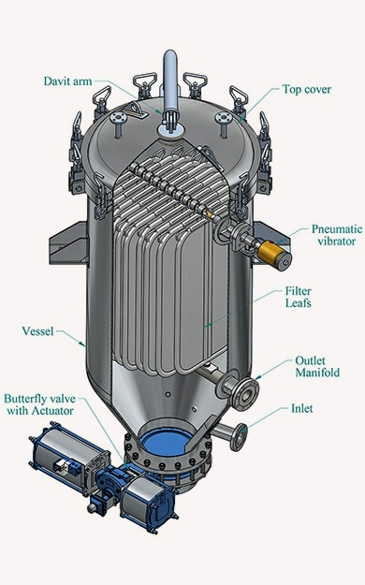
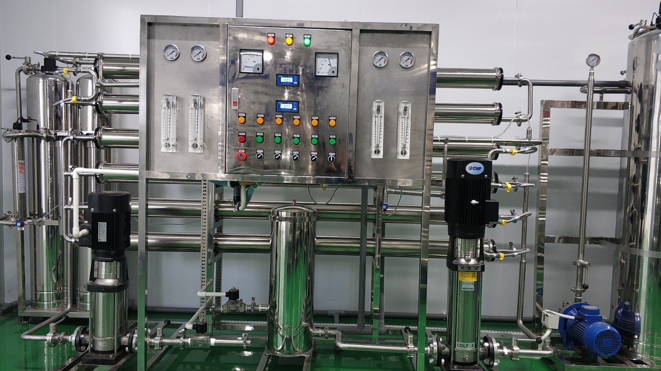
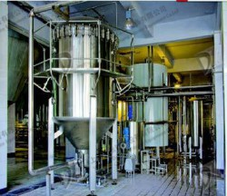
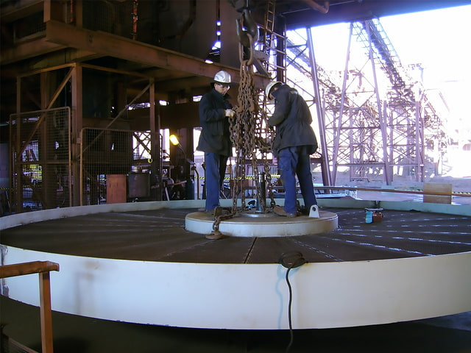
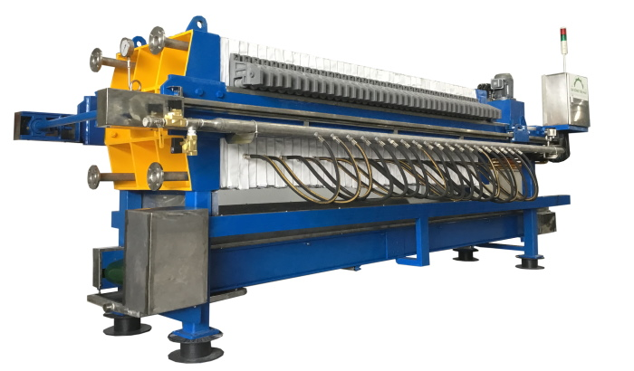
1. Mở đầu
Lọc là quá trình phân tách rắn lỏng qua hệ thống vải (vật liệu) lọc.
Lọc đóng góp quan trọng trong đời sống và sản xuất công nghiệp

Slide 4
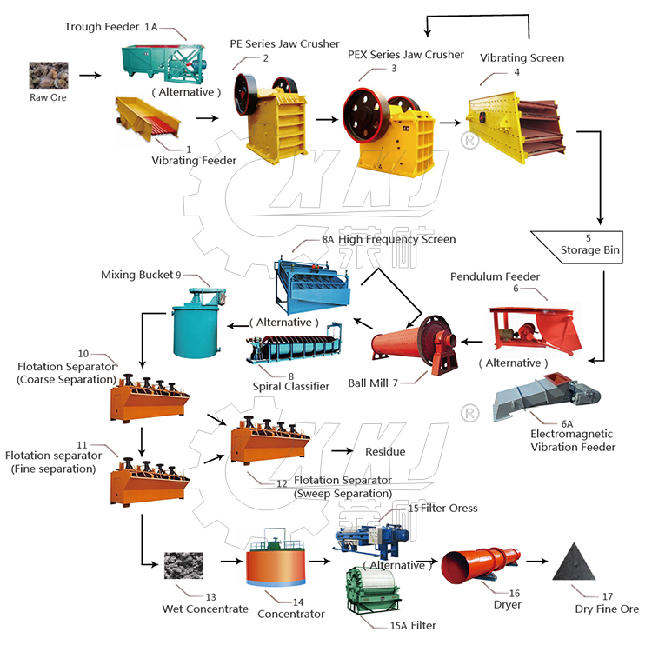
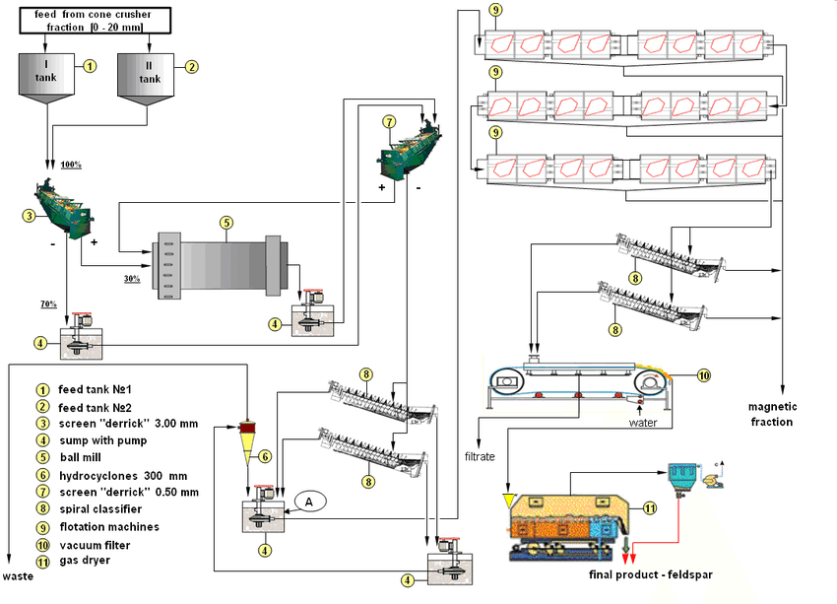
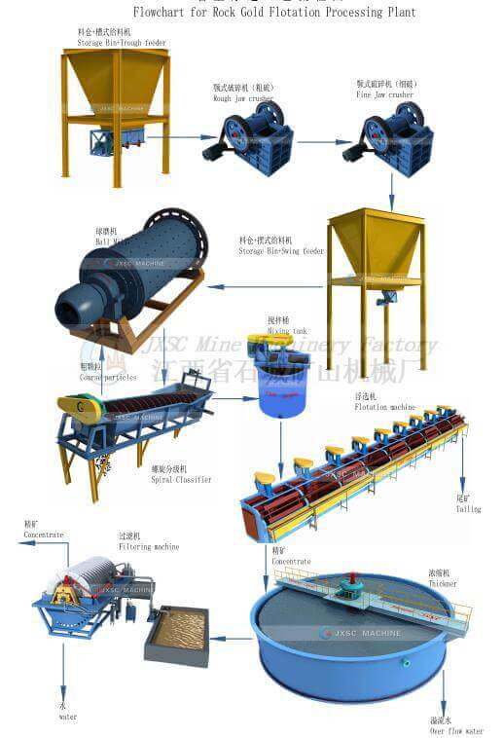
1. Mở đầu (tiếp)
Trong tuyển khoáng thường được ứng dụng cho các sản phẩm ở sau khâu cô đặc

Slide 5
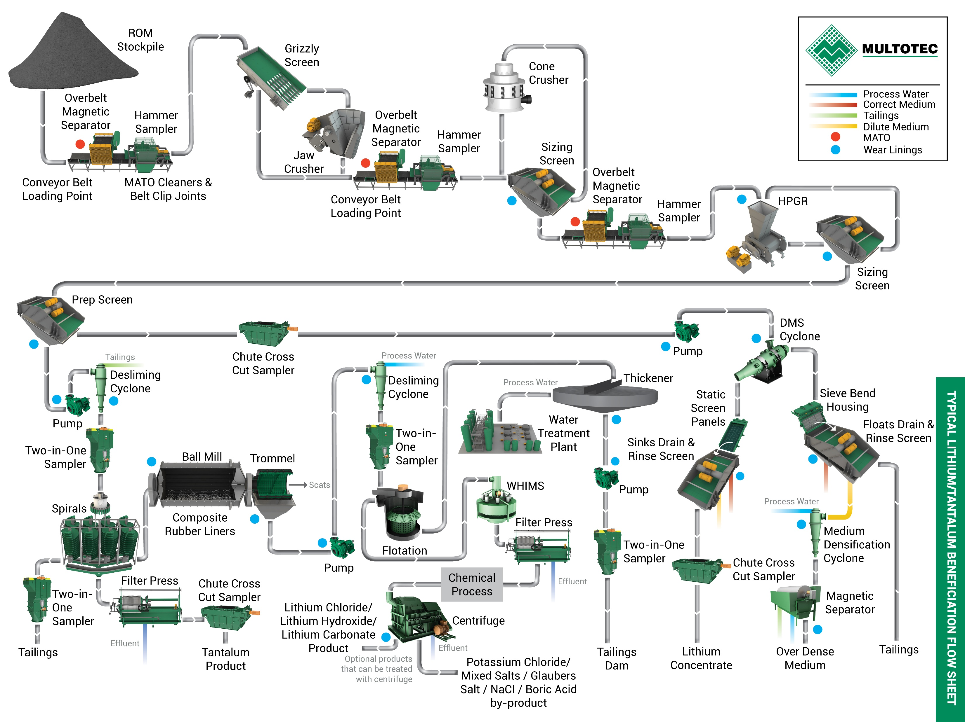
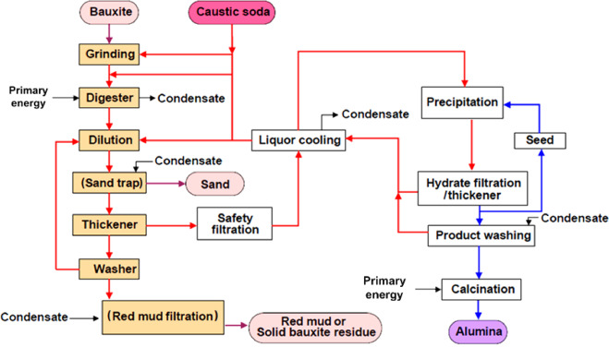
1. Mở đầu (tiếp)
Kỹ thuật này được ứng dụng cho hầu hết các sản phẩm ở các bước của quá trình thuỷ luyện (hoà tách, xi măng hoá, kết tinh, kết tủa, trao đổi ion, điện phân…)

Slide 6
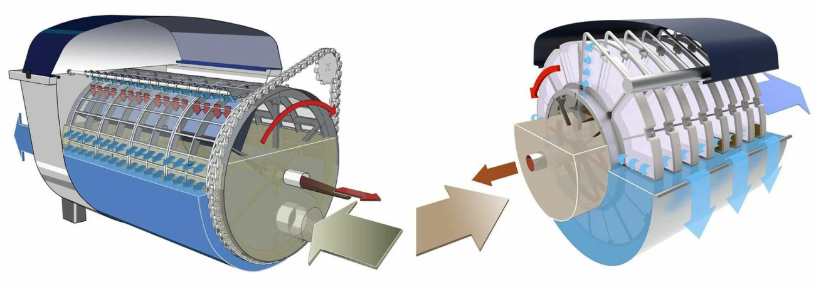
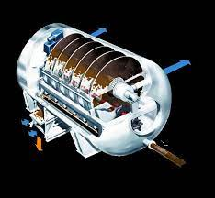

1. Mở đầu (tiếp)
Kỹ thuật lọc đa dạng thể hiện ở hàng trăm loại thiết bị với các nguyên lý khác nhau (lọc chân không, lọc tăng áp, tháo tải gián đoạn, tháo tải liên tục…)

Slide 7
2. Lọc hơi nước tăng áp
Lọc hơi nước áp suất cao về bản chất là sự kết hợp của hai quá trình nhiệt cơ học. Quá trình này sử dụng áp suất và nhiệt độ của hơi nước để đẩy nước trong các lỗ rỗng của bánh lọc. Ngoài ra, một lượng lớn nhiệt của hơi nước giúp thúc đẩy quá trình khử nước và làm khô vật liệu.

Slide 8
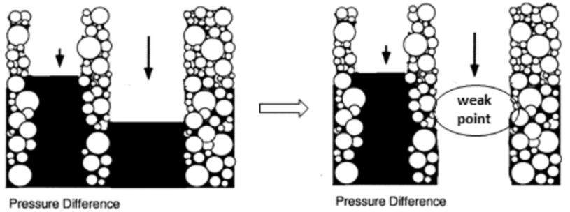
2. Lọc hơi nước tăng áp (tiếp)
Quá trình lọc hơi nước cao áp cơ bản giống quá trình lọc thông thường với gồm 3 pha: pha hình thành bánh lọc, pha dịch chuyển cơ học (pha khử nước cơ học) và pha làm khô. Tuy nhiên….

Slide 9
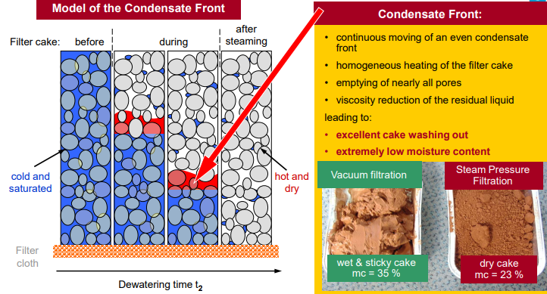
2. Lọc hơi nước tăng áp (tiếp)
… Pha dịch chuyển cơ giới trong lọc hơi nước cao áp có nguyên lý khác biệt.

Slide 10
2. Lọc hơi nước tăng áp - Các nghiên cứu ứng dụng

Slide 11
2. Lọc hơi nước tăng áp- Các nghiên cứu ứng dụng

Slide 12
Quá trình rửa muối hoà tan trong huyền phù bánh lọc là các tinh thể chất hữu cơ. Theo đó kích thước hạt trung bình là 7 micromet, áp suất 3 bar. Đối với máy lọc áp suất thông thường, độ ẩm của bánh lọc là 50% với hiệu quả năng lượng đạt 50%. Các máy lọc hơi nuớc đưa vật liệu về nhỏ hơn 26% với hiệu quả năng lượng đạt 90%.
Ứng dụng thứ hai là để rửa và khử nước vật liệu pigment với độ hạt trung bình là 5 micromet. Đối với máy lọc thông thường, độ ẩm vật liệu đạt được là 30-35%. Độ ẩm vật liệu sử dụng lọc hơi nước là nhỏ hơn 20%.
Ứng dụng thứ ba là để rửa và sấy vật liệu hữu cơ dạng tinh thể. Kích thước trung bình của vật liệu là 130mm. Lượng vật liệu nhiễm bẩn trong bánh lọc giảm xuống thấp (80 phần triệu) với độ ẩm vật liệu nhỏ hơn 2%

Slide 13
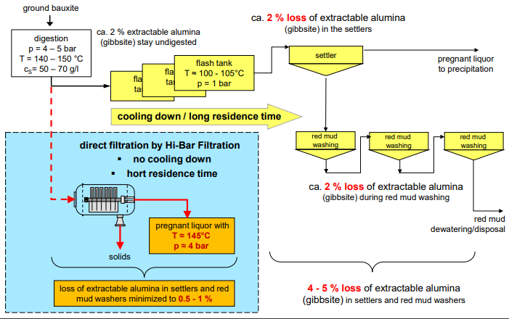
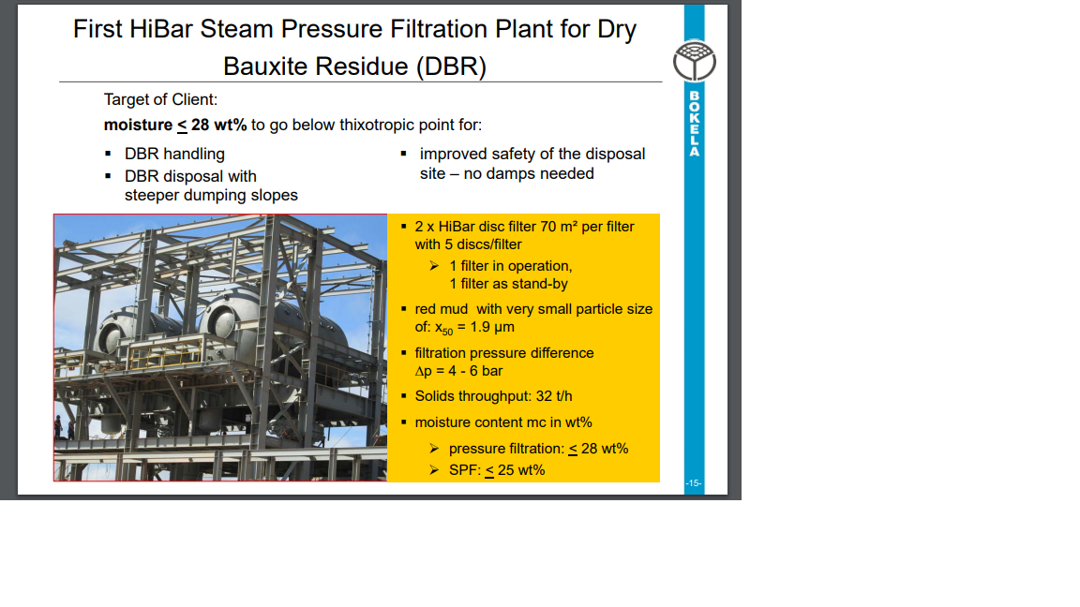
2. Lọc hơi nước tăng áp - Các nghiên cứu ứng dụng

Slide 14
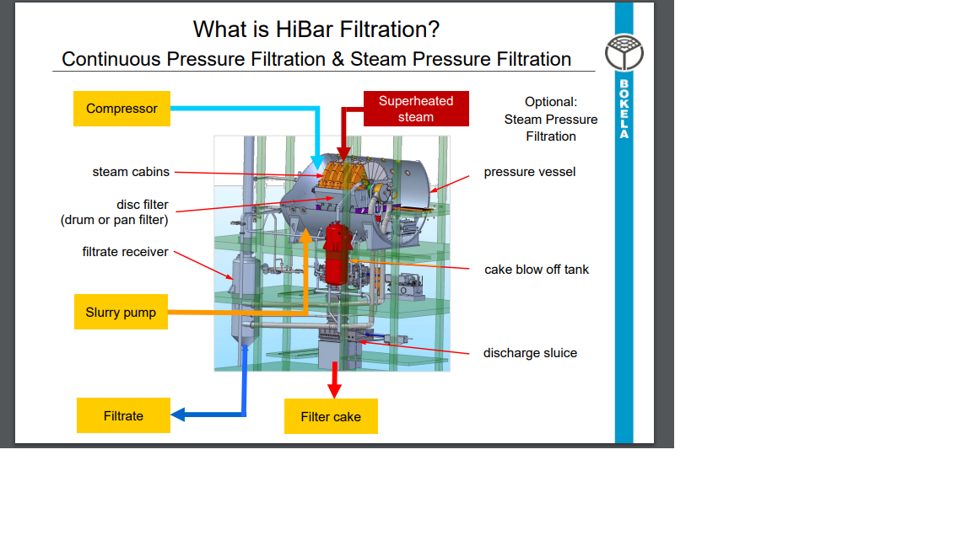
2. Lọc hơi nước tăng áp - Máy lọc hơi nước tăng áp

Slide 15
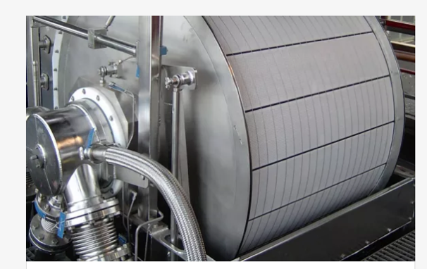
2. Lọc hơi nước tăng áp- Máy lọc hơi nước tăng áp dạng tang trống

Slide 16
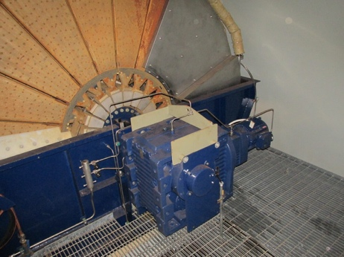
2. Lọc hơi nước tăng áp- Máy lọc hơi nước tăng áp dạng đĩa

Slide 17
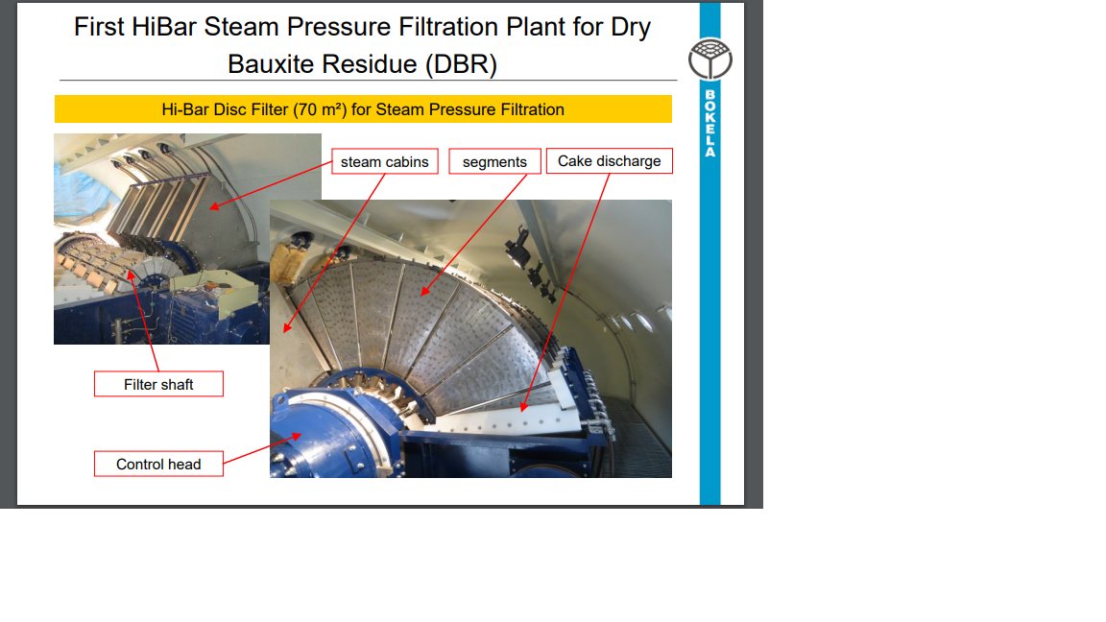
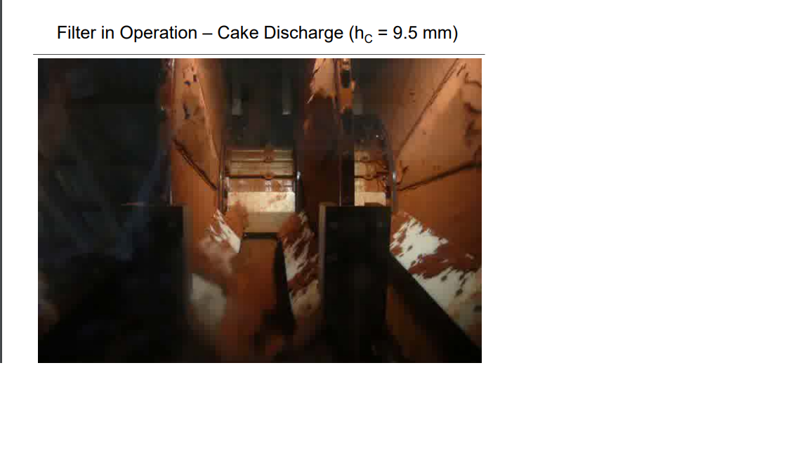
2. Lọc hơi nước tăng áp- Máy lọc hơi nước tăng áp dạng đĩa

Slide 18
3. Kết luận
Kết luận 1
Lọc là một công đoạn không thể thiếu trong tuyển khoáng, luyện kim và các công đoạn chế biến sâu khác.
Các thiết bị lọc chủ yếu là hai dạng lọc chân không và lọc tăng áp. Các thiết bị lọc áp suất cao rút ngắn thời gian lọc, dễ dàng đạt được độ ẩm thấp song lại gặp thách thức trong vấn đề tháo tải các sản phẩm bánh lọc. Lọc chân không phù hợp với các sản phẩm tuyển, dễ dàng trong các chu trình tháo tải. Thách thức với các thiết bị lọc truyền thống là lọc vật liệu có kích thước mịn đến siêu mịn, vật liệu có độ nhiễm axit, kiềm và muối hoà tan cao (sản phẩm của các quá trình hoà tách, thu hồi cấu tử).
Kết luận 2

Slide 19
Lọc hơi nước là một thiết bị mới song cũng có nhiều đóng góp trong khử nước, làm khô và rửa các sản phẩm của tuyển khoáng, luyện kim và các công nghệ chế biến khác. Nó đặc biệt thể hiện ưu điểm trong việc thu hồi các chất hoà tan trong các sản phẩm, có thể ứng dụng nước biển cho việc cung cấp hơi nước và dễ dàng cung cấp được các sản phẩm đáp ứng tiêu chuẩn cao về môi trường.
Kết luận 3
Kết luận 4
Loại thiết bị này được ứng dụng nhiều khi cần lọc các loại vật liệu có độ hạt mịn và siêu mịn, các sản phẩm của quá trình thuỷ luyện ở nhiệt độ cao.
Kết luận 5
Vấn đề của lọc hơi nước là đảm bảo được lượng hơi nước áp suất cao trong các chu trình lọc mà không bị thoát ra ngoài cũng như chi phí sản xuất của loại thiết bị này.

